Slide 1
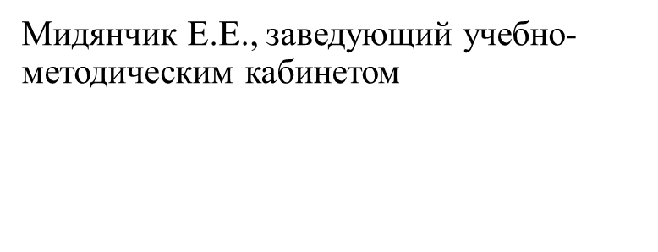
Информационные технологии в деятельности педагога дополнительного образования

Slide 2
Информационные и коммуникационные технологии (ИКТ) – это «широкий спектр цифровых технологий, используемых для создания, передачи и распространения информации и оказания услуг (компьютерное оборудование, программное обеспечение, телефонные линии, сотовая связь, электронная почта, сотовые и спутниковые технологии, сети беспроводной и кабельной связи, мультимедийные средства, а также Интернет)».
Функции ИКТ: собирать, обрабатывать, хранить, передавать, транслировать, тиражировать любую информацию.
Для внедрения ИКТ необходимо:
повышение технической оснащенности учреждения образования для внедрения современных информационно-коммуникационных технологий (далее - ИКТ);
разработка методик, технологий, ресурсов и сервисов, обеспечивающих формирование и накопление знаний, получение гарантированного эффекта от их использования;
пересмотр, формирование и регулирование дидактических принципов применения ИКТ в образовании;
развитие профессиональных педагогических интернет- сообществ для обмена опытом и повышения квалификации через дистанционное обучение на единой цифровой площадке;
внедрение инновационных методик подготовки педагогических кадров для работы с ИКТ

Slide 3
Платформа создания виртуальной образовательной среды:

Slide 4
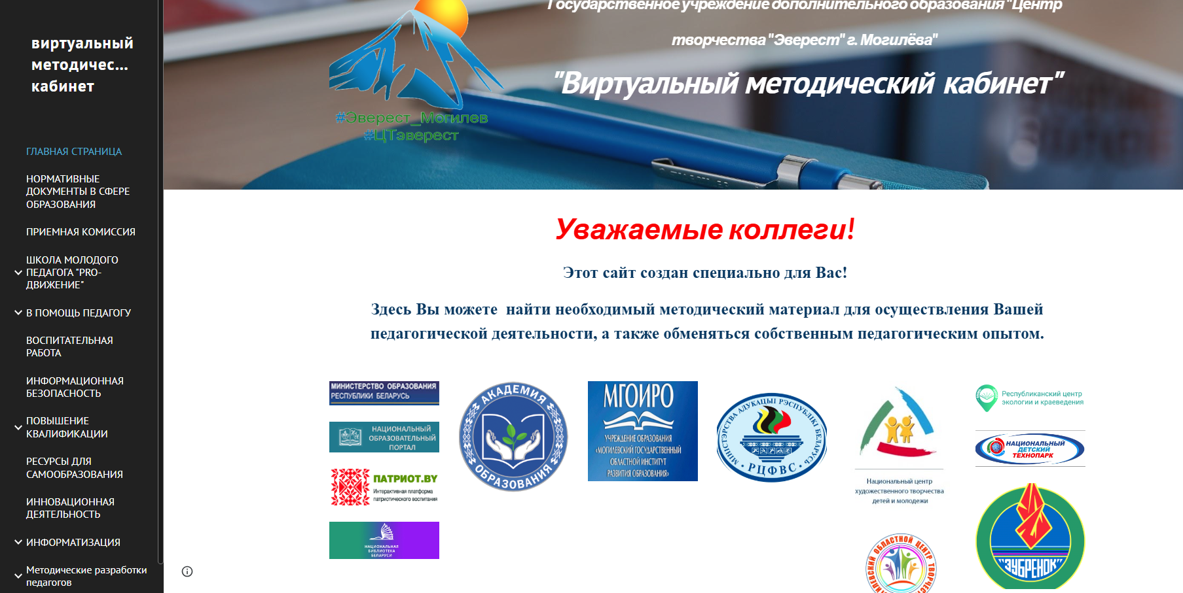
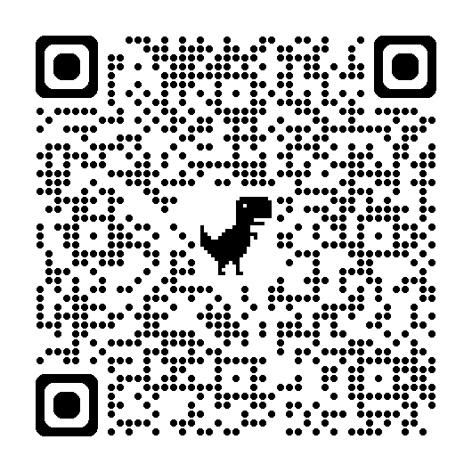
Виртуальный методический кабинет

Slide 5
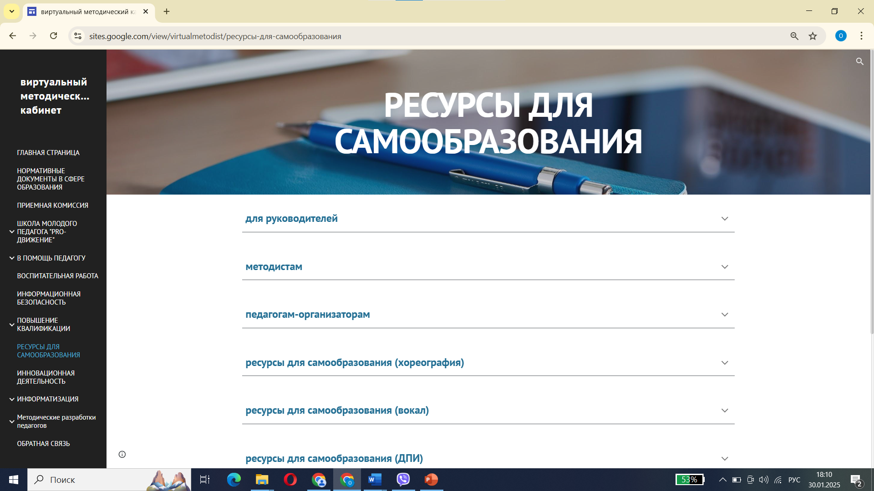

Slide 7
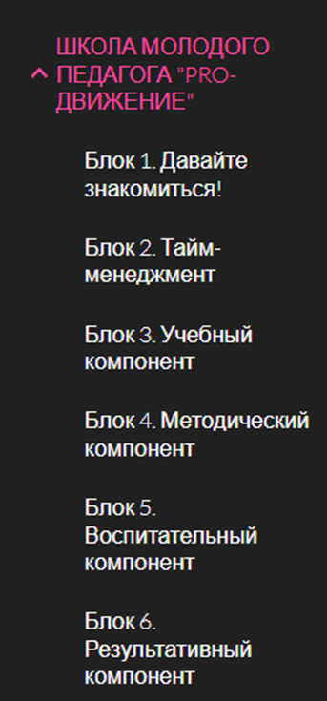
Виртуальный методический кабинет
РЕФЛЕКСИЯ
ДОПОЛНИТЕЛЬНЫЕ ИСТОЧНИКИ
ПРАКТИКА

Slide 8
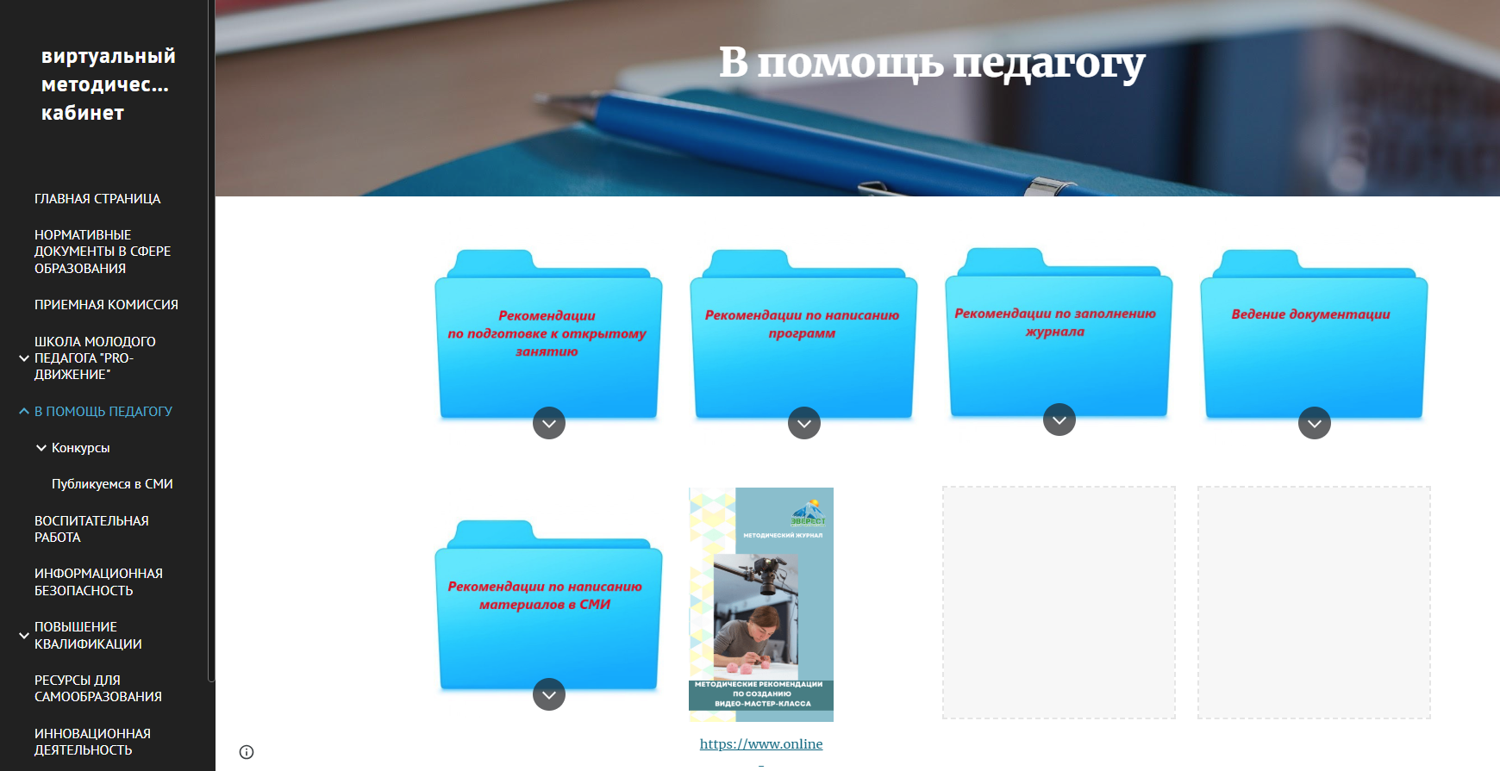
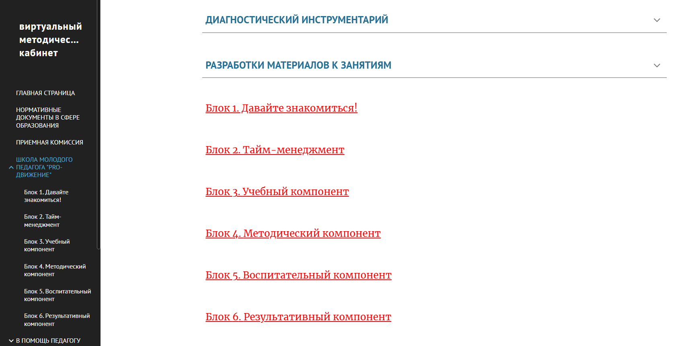

Slide 9
Блок 1. Давайте знакомиться
Блок 2. Тайм-менеджмент
Блок 3. Учебный компонент
Блок 5. Воспитательный компонент
Блок 4. Методический компонент
Блок 6. Результативный компонент
Блок 1. Давайте знакомиться
Блок 2. Тайм-менеджмент
Блок 3. Учебный компонент
Блок 5. Воспитательный компонент
Блок 4. Методический компонент
Блок 6. Результативный компонент

Slide 10
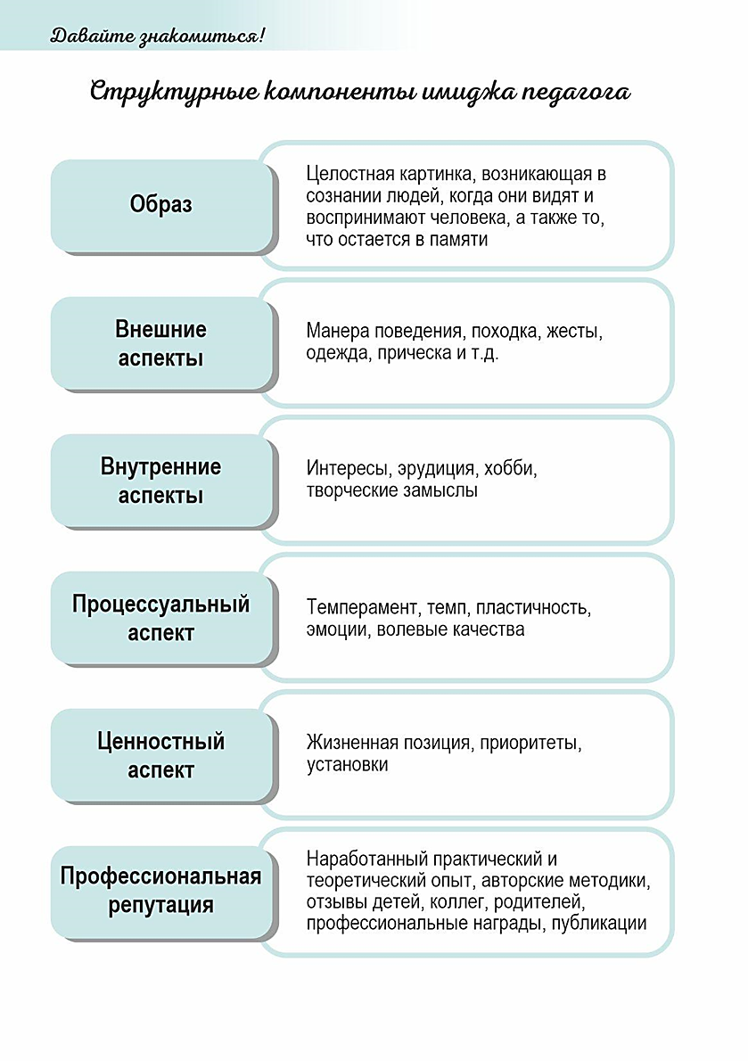

Slide 11
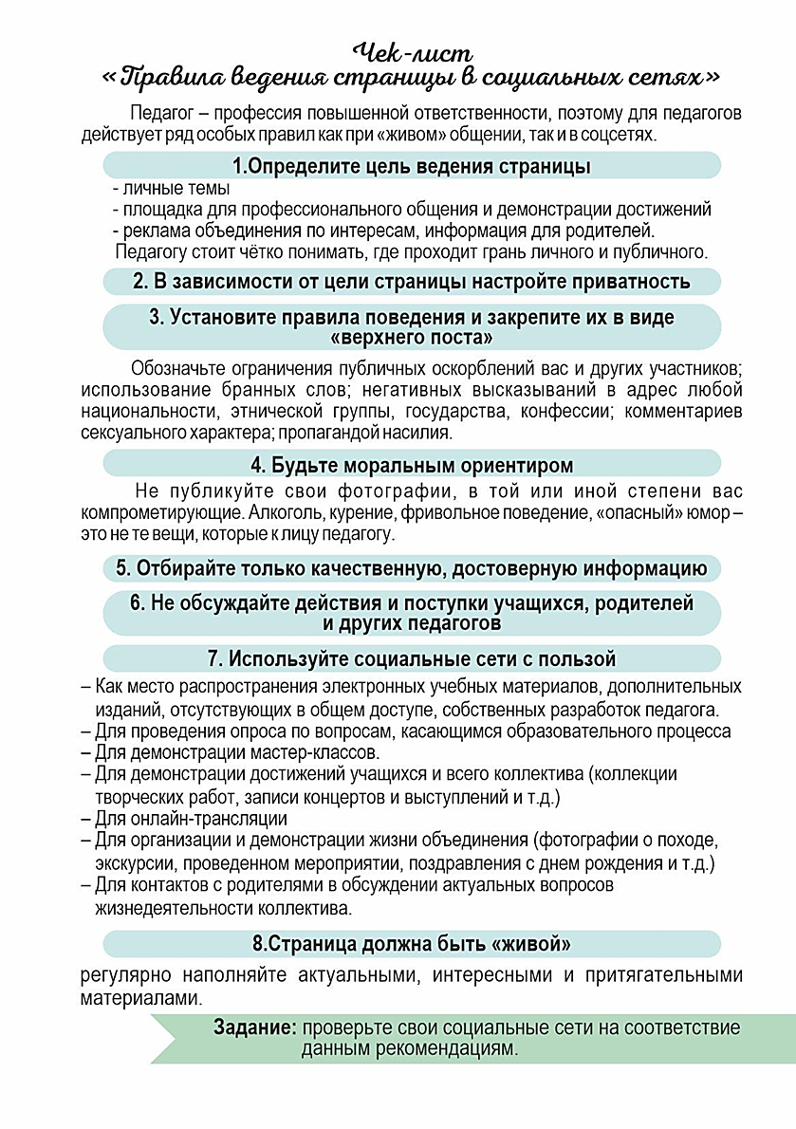
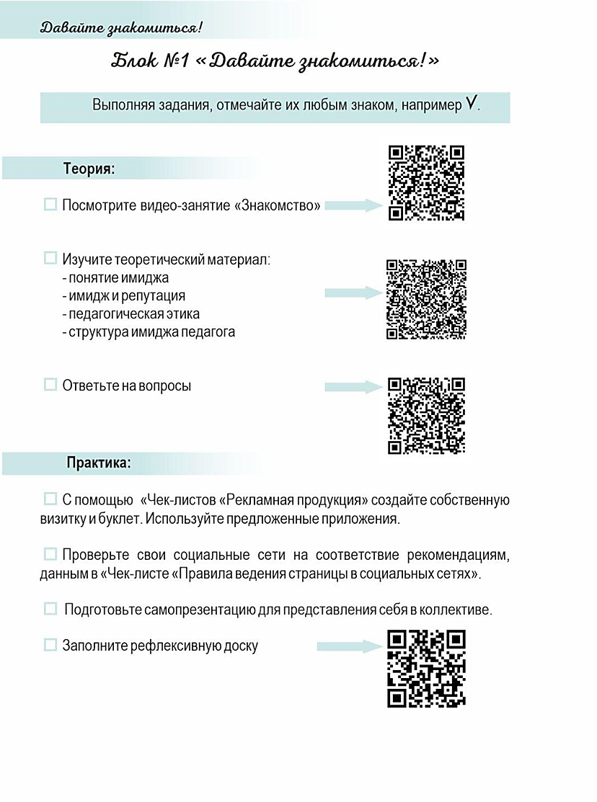

Slide 12
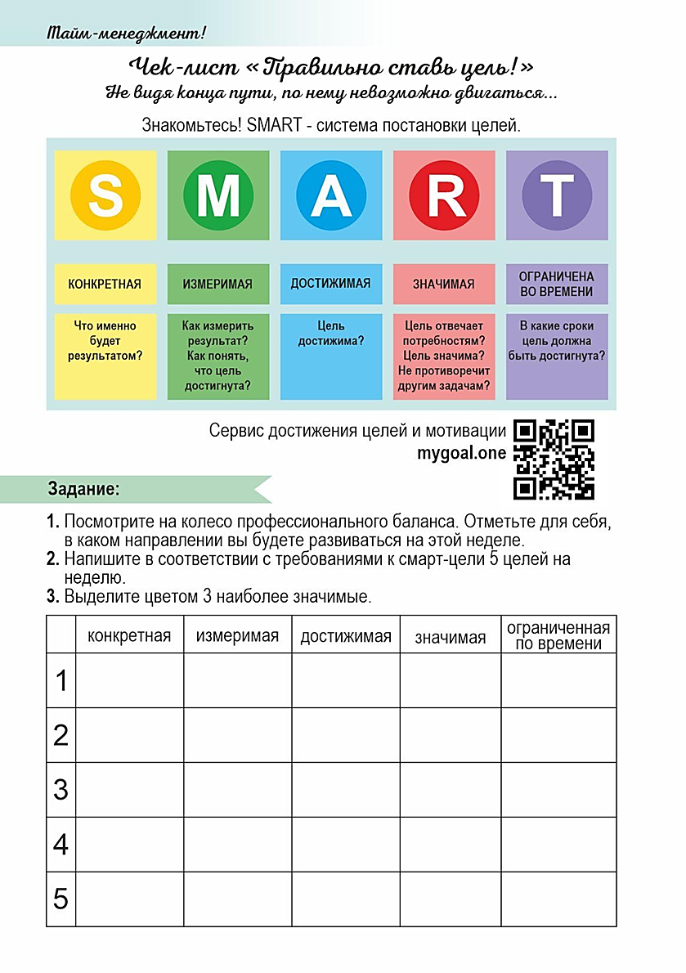

Slide 15
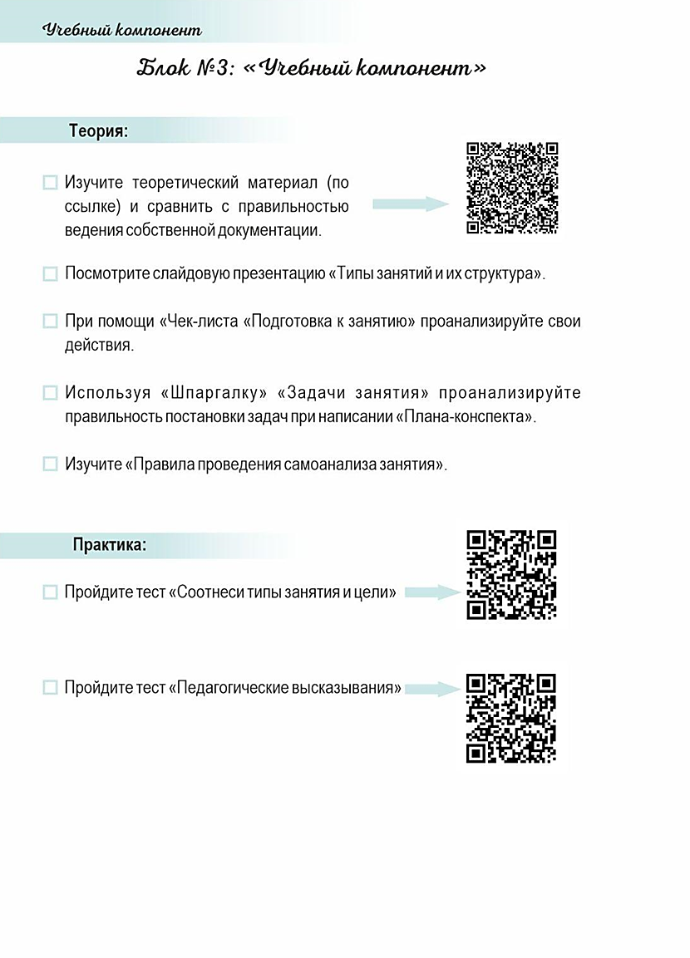

Slide 16
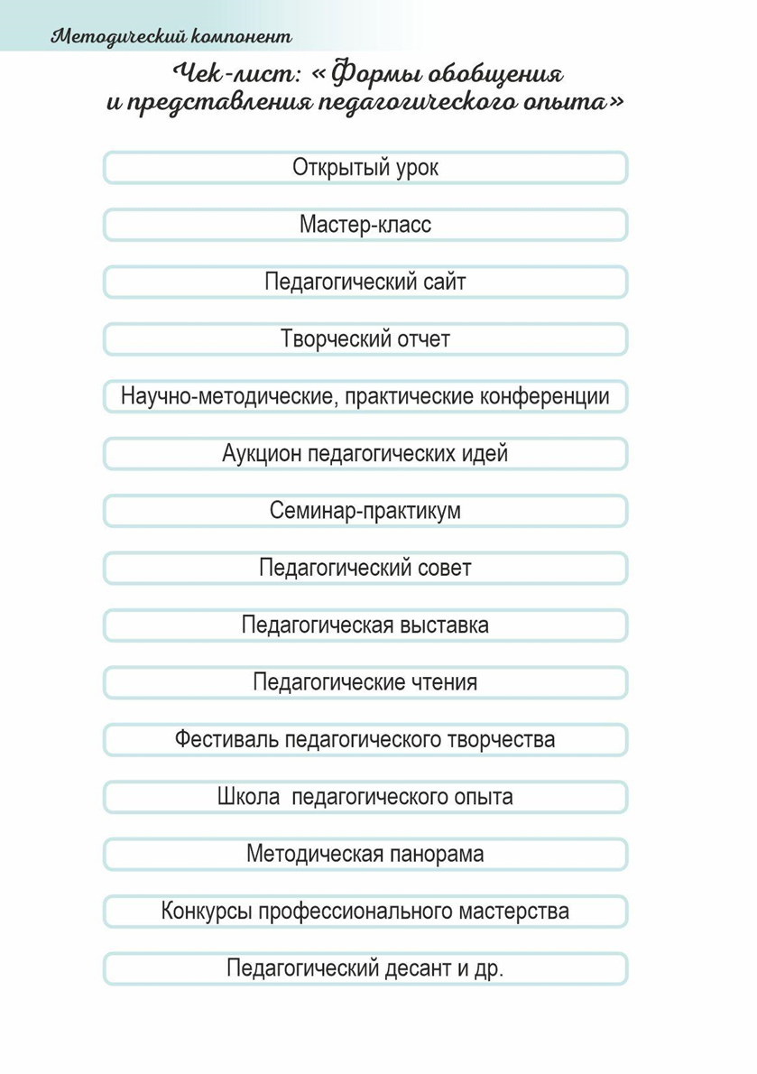

Slide 17
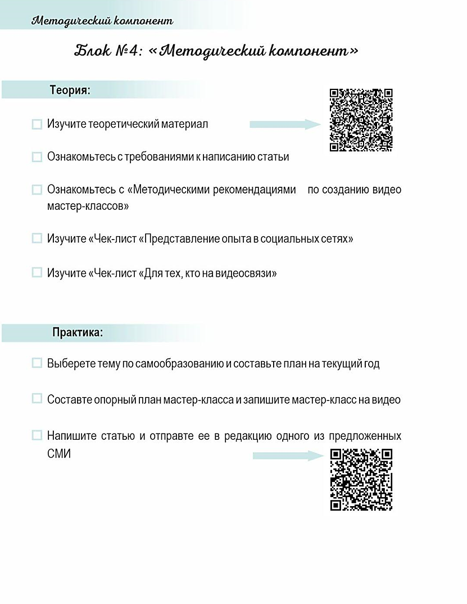
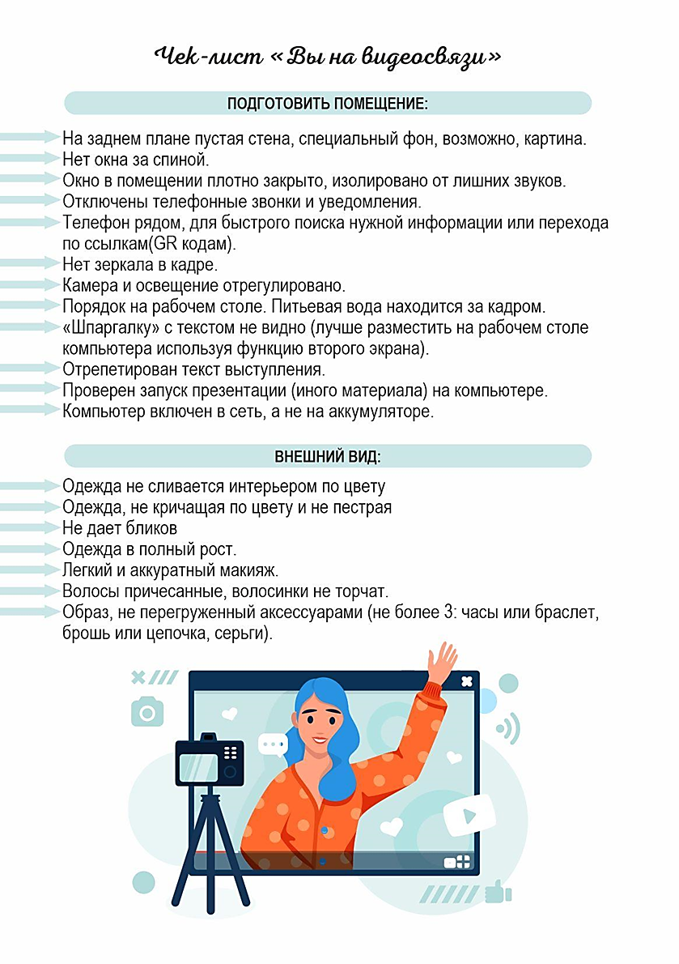

Slide 18
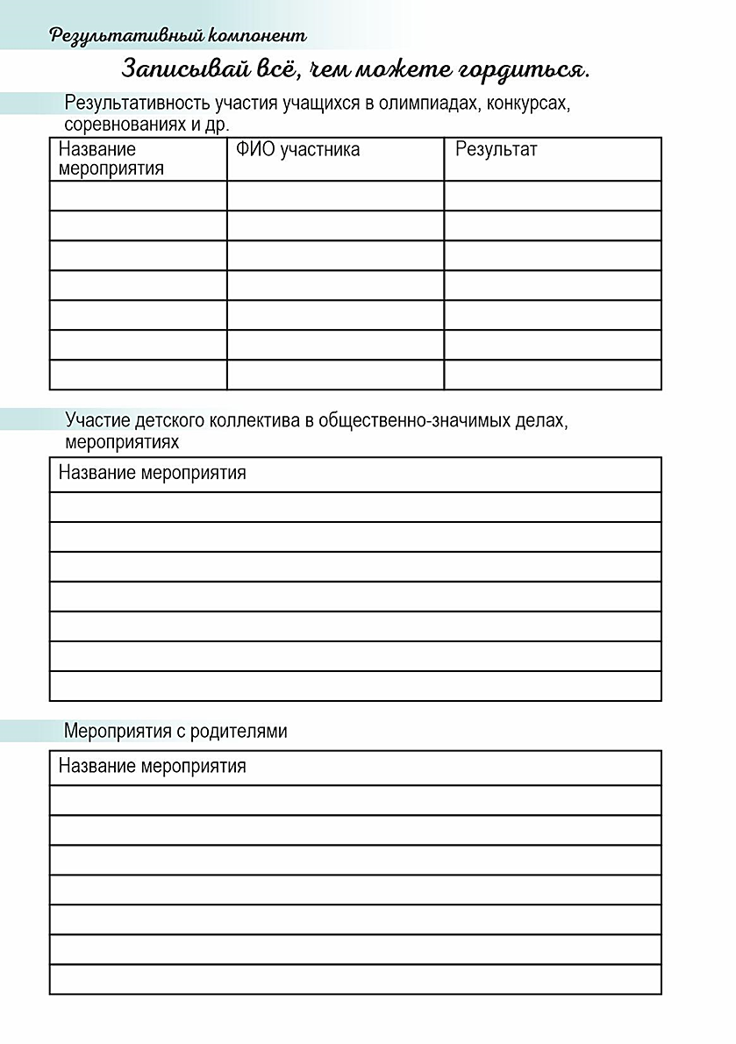

Slide 19
Основными инструментами работы в «облаке» Google -сервисы:
Google документ, позволяет установить режим совместной работы (возможны комментарии, поправки и редактирование документа).
Google формы - используются для проведения диагностики, опросов, сбора информации.
Google календарь –составление графика мероприятий, оповещение о предстоящих событиях.
Google сайт – используется для трансляции опыта, взаимодействия с учащимися и т.д.
Google Класс — который призван упростить создание, распространение и оценку заданий безбумажным способом, может использоваться для создания образовательно-методического комплекса.
Google Карты — для создания интерактивных карт, исследовательской работы учащихся
Google Arts & Culture - онлайн-экскурсии по 50 музеям мира

Slide 20
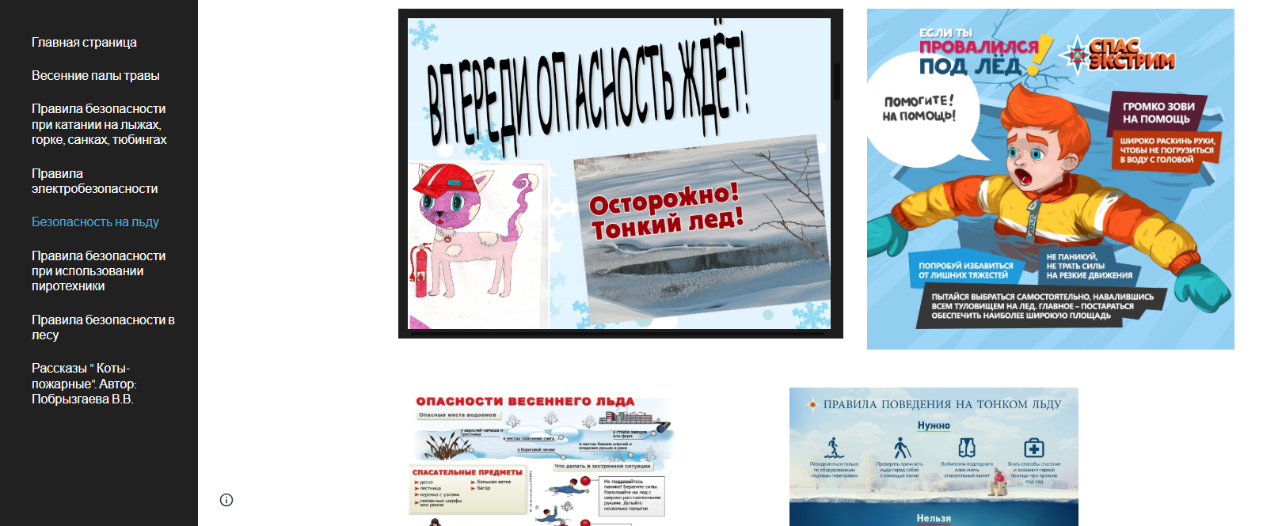
Google- сайт

Slide 21
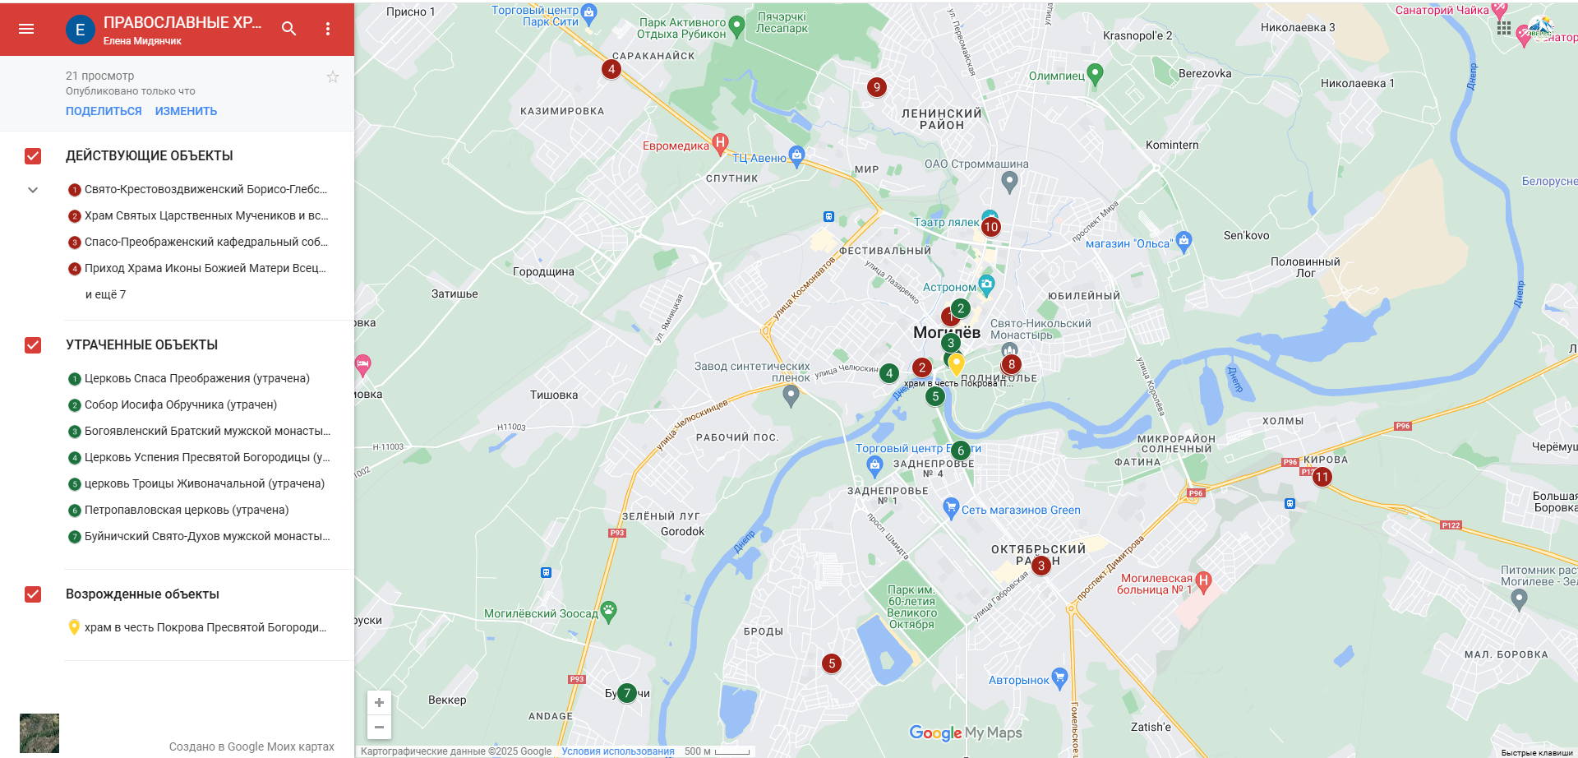
Google - Карты

Slide 22
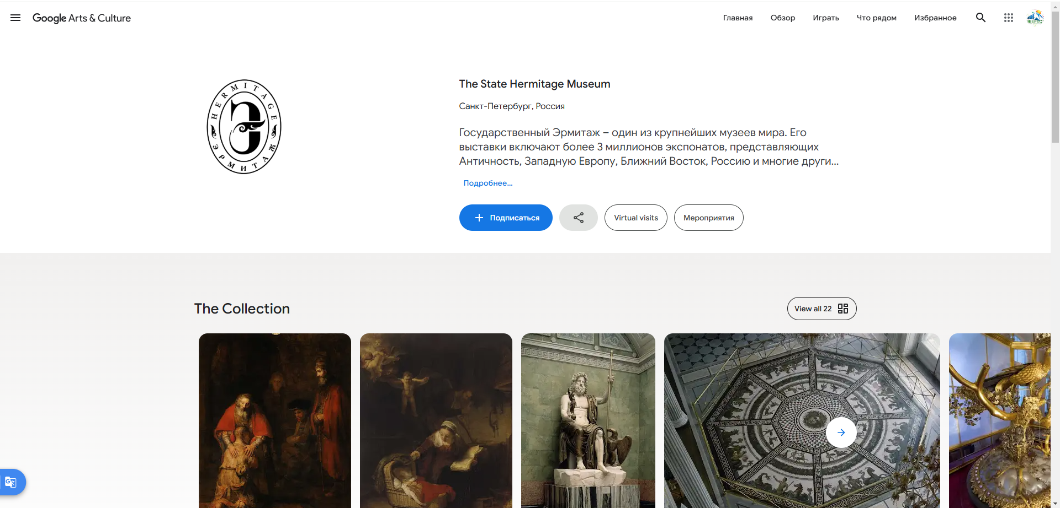
Google Arts & Culture

Slide 23
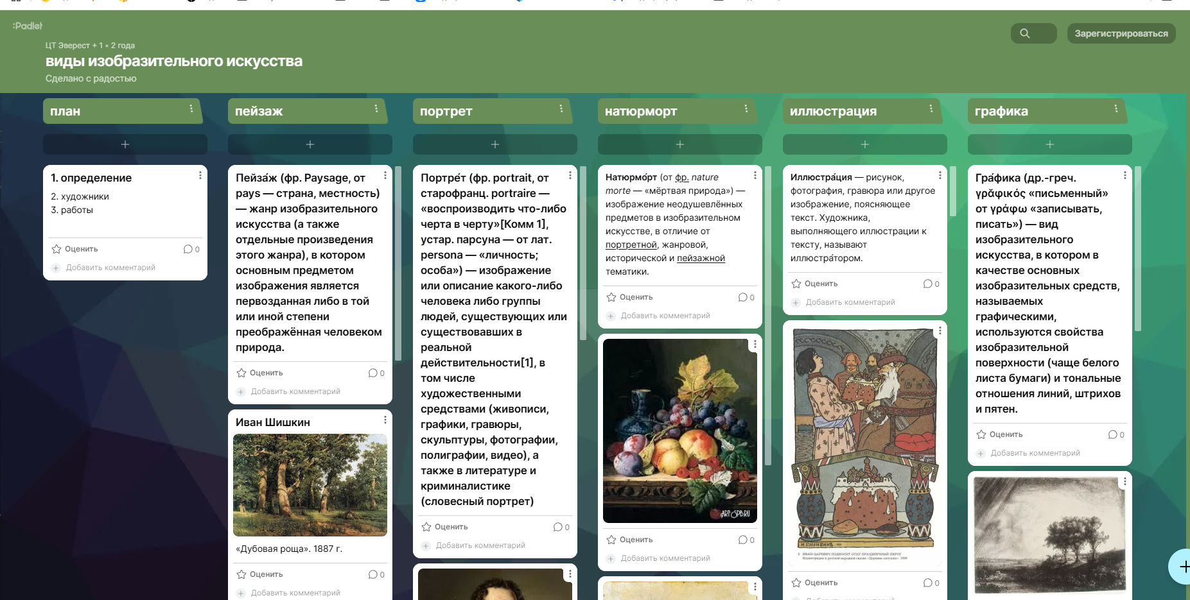
Виртуальная доска «Padlet»

Slide 25
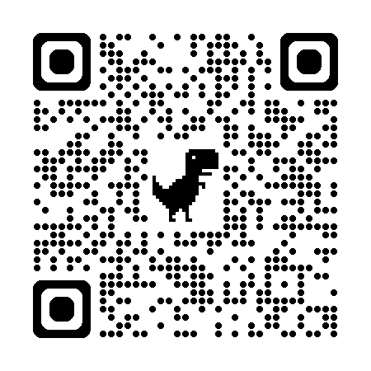
Создание электронных книг

Slide 27
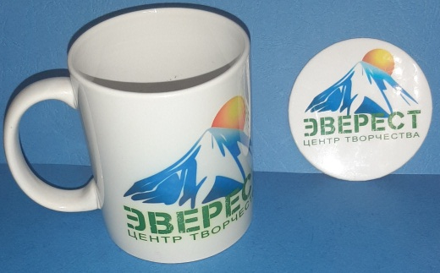
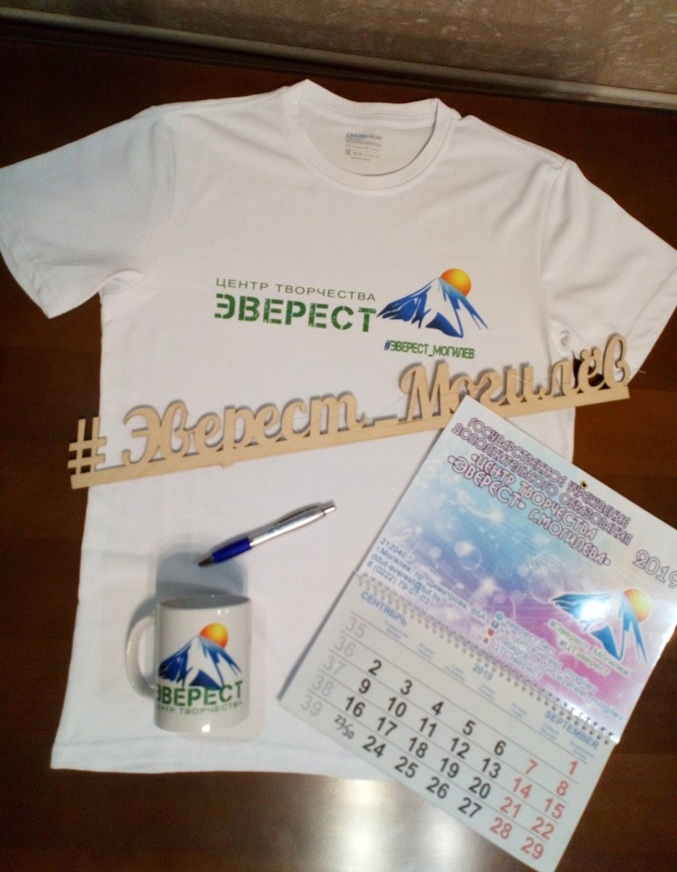
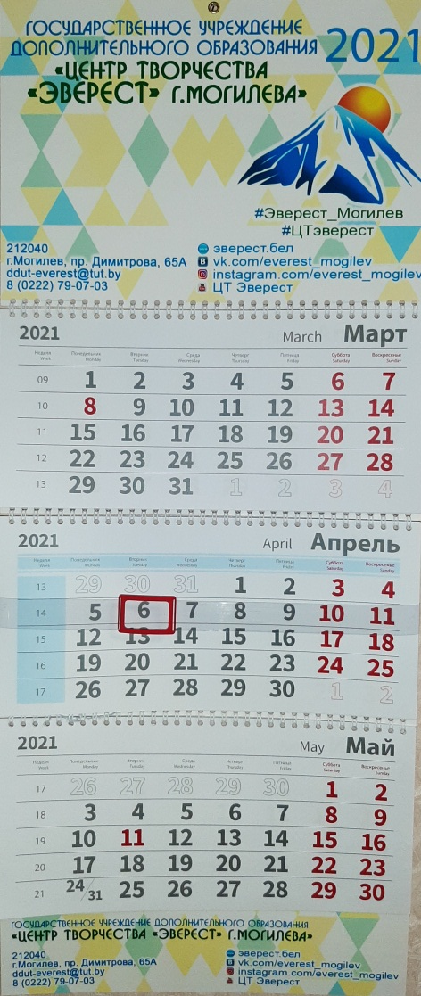
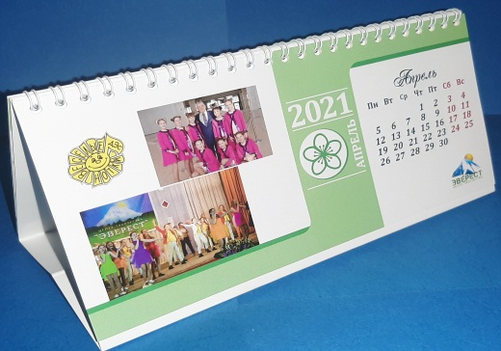
ПРОМО-ПРОДУКЦИЯ

Slide 28
логотип

Slide 29
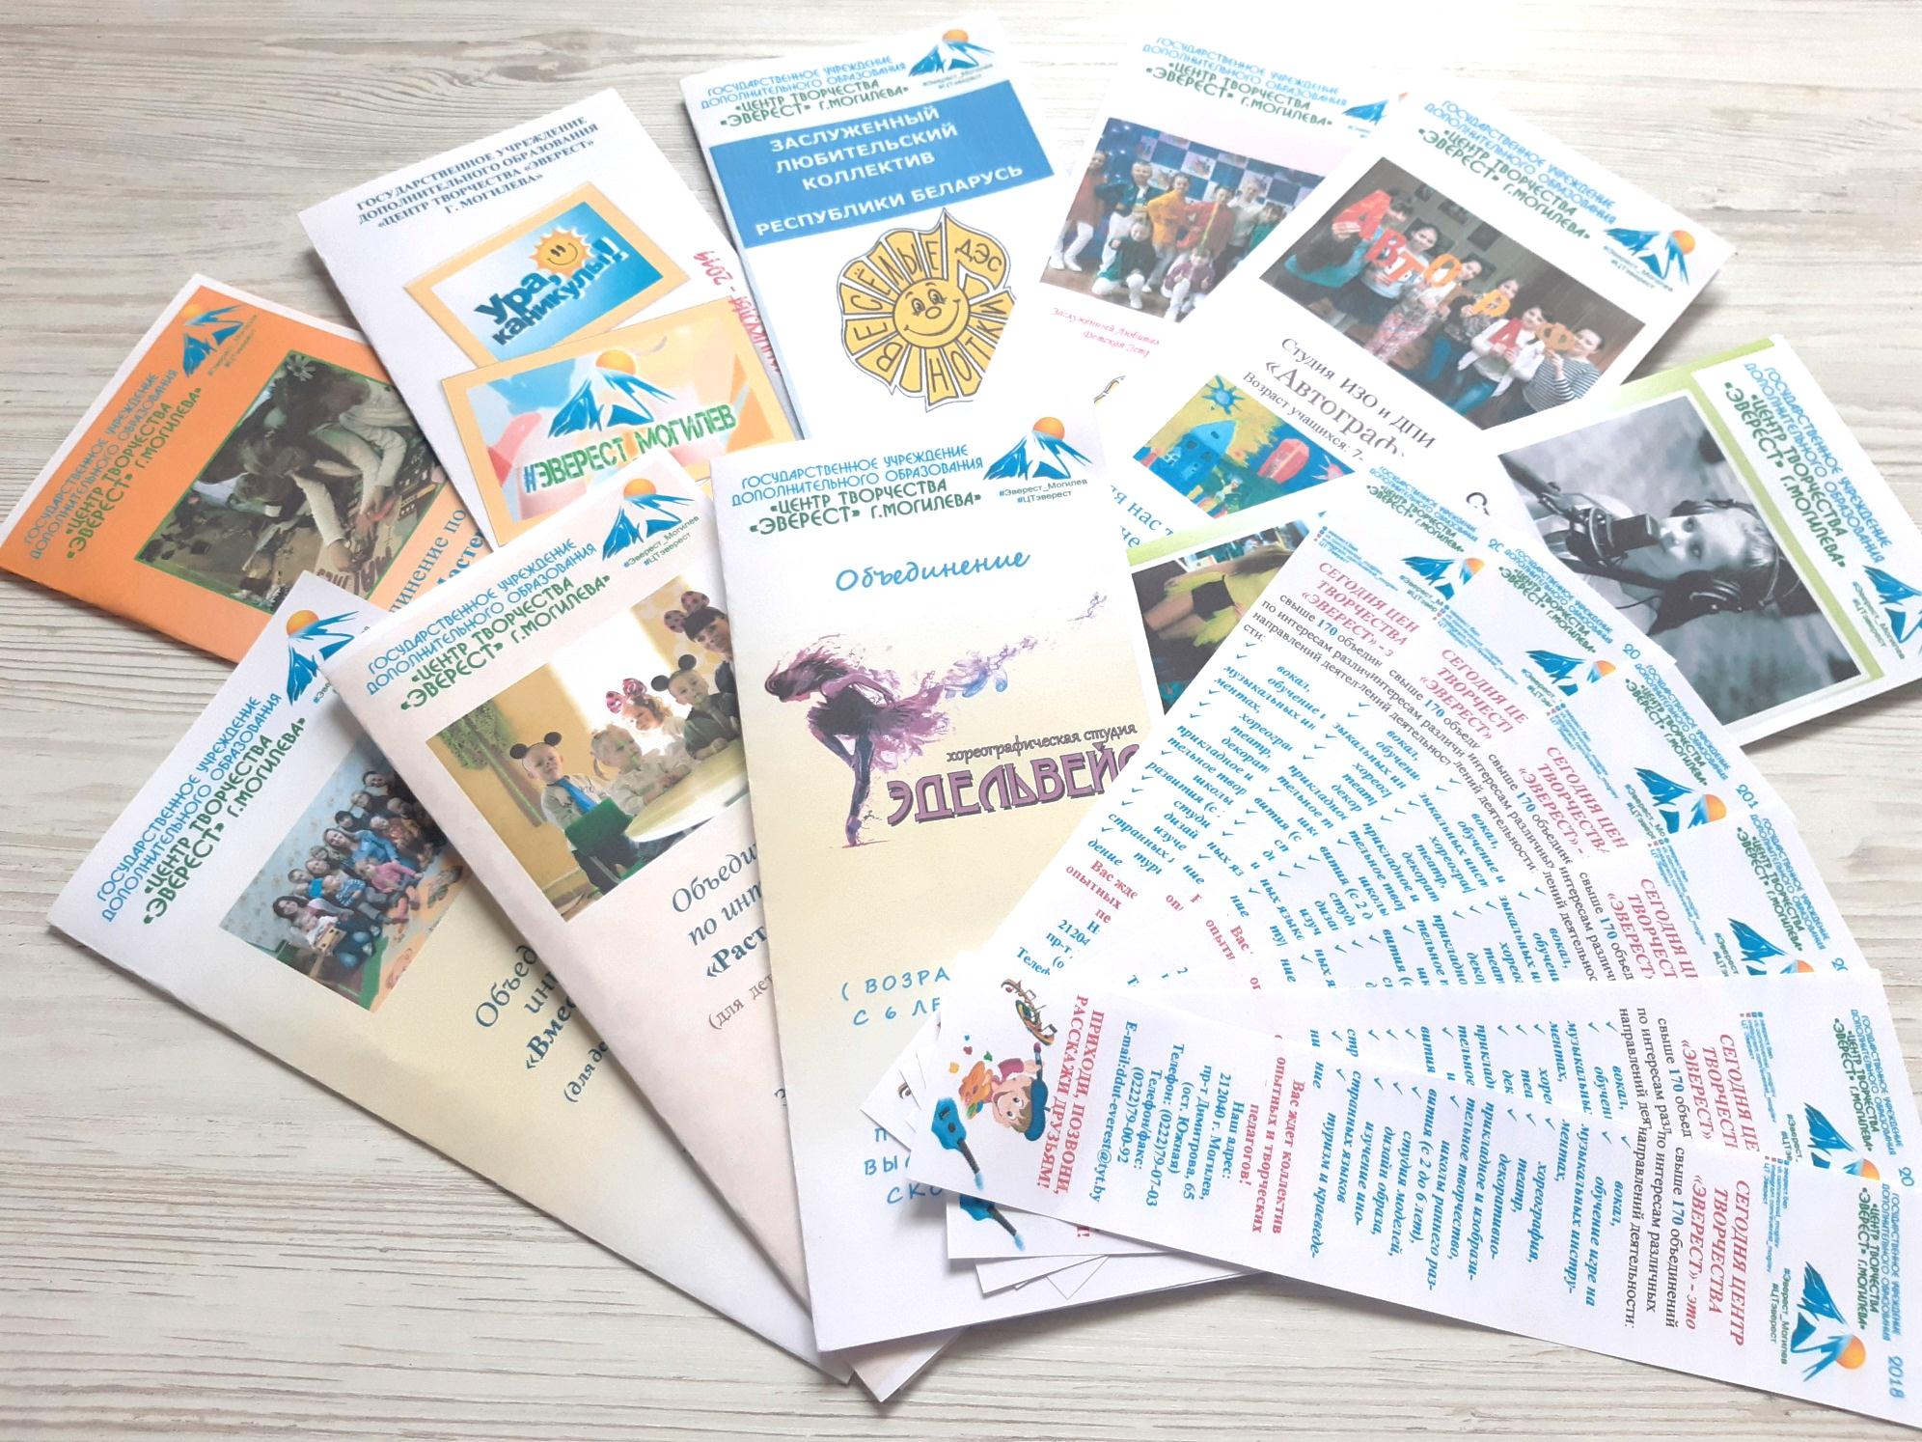

Slide 30
НЕЙРОСЕТИ

Slide 31
КОМПЕТЕНЦИЙ ПЕДАГОГОВ В СФЕРЕ ИНФОРМАЦИОННОЙ БЕЗОПАСНОСТИ
Цифровая грамотность – набор знаний и умений, которые необходимы для безопасного и эффективного использования цифровых технологий и ресурсов интернета.

Slide 32
Цифровая гигиена - это целый раздел науки, которая включает в себя комплекс мер и правил, направленных на обеспечение безопасности и сохранение здоровья в интернет-пространстве.
Направлена на:
психическое и физическое здоровье;
работоспособность;
социальное благополучие;
продолжительность жизни.
Угрозы:
киберугрозы, исходящих от мошенников: это и вредоносные программы, и фишинговые атаки, и цифровой шпионаж;
информационный мусор;
утка или фейк;
потеря времени.

Slide 33
Цифровая репутация— это имидж, который формируется из информации о человеке, коллективе, организации в интернете.
Фотографии
Голосовые сообщения
Стиль общения
Друзья
Поисковые запросы
Запрещенные и экстремистские группы
Конфликты
Персональные данные и д.р.

Slide 34
Спасибо за внимание!

